Slide 1
Bài 3: Tóm tắt và trình bày dữ liệu bằng biểu đồ và các đại lượng thống kê mô tả

Slide 2
NỘI DUNG CHÍNH
Biểu đồ mô tả dữ liệu định lượng
Biểu đồ mô tả dữ liệu định tính
Các đại lượng thống kê mô tả
Biểu đồ tán xạ và hệ số tương quan

Slide 3
Mục tiêu
Biết một số biểu đồ cho dữ liệu định lượng, định lượng.
Biết cách tính một số đại lượng thống kê mô tả.
Biết cách vẽ biểu đồ tán xạ, tính hệ số tương quan.
Hiểu được thông tin thu được từ biểu đồ và từ các đại lượng thống kê mô tả.

Slide 4

Nhóm khách hàng tiềm năng
Sau khi đã có dữ liệu về khách hàng trong hệ thống siêu thị. Bạn phải phân loại thế nào để có thể biết được nhóm khách hàng nào là tiềm năng?

Slide 5
Phân loại biểu đồ
Dữ liệu
Dữ liệu
định lượng
Dữ liệu
định tính
Phân phối tần số
Đa giác tần số
Biểu đồ tròn
Biểu đồ thanh
Thân và lá

Slide 6
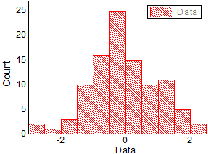
Biểu đồ phân phối tần số
Biểu đồ phân phối tần số gồm các cột đứng dùng để miêu tả phân phối tần số của tập dữ liệu định lượng.

Slide 7
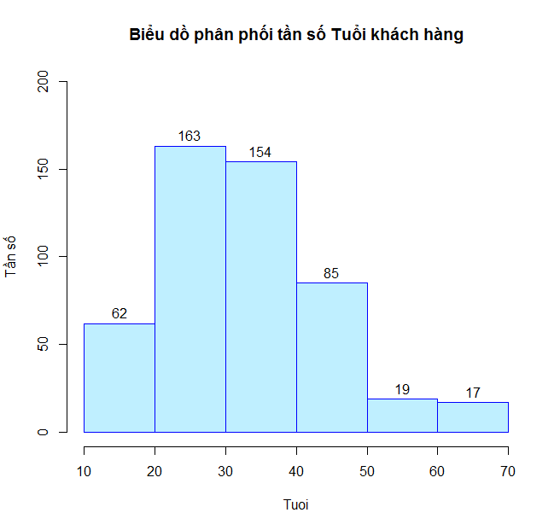
Cách vẽ biểu đồ phân phối tần số
Phân chia tập dữ liệu thành các tổ
(10,20] (20,30] (30,40] (40,50] (50,60] (60,70]
Xác định tần số trong mỗi tổ
(10,20] | (20,30] | (30,40] | (40,50] | (50,60] | (60,70]
62 | 163 | 154 | 85 | 19 | 17
Vẽ các cột đặt cạnh nhau với độ rộng là khoảng cách tổ, độ cao là tần số của tổ

Slide 8
Thông tin thu được từ biểu đồ phân phối tần số
Hình dáng của tập dữ liệu đối xứng hay tập trung bên trái hoặc bên phải.
Phân phối của tập dữ liệu là đều hay không đều.

Slide 9

Nêu nhận xét về phân phối tuổi của nhóm khách hàng.

Slide 10
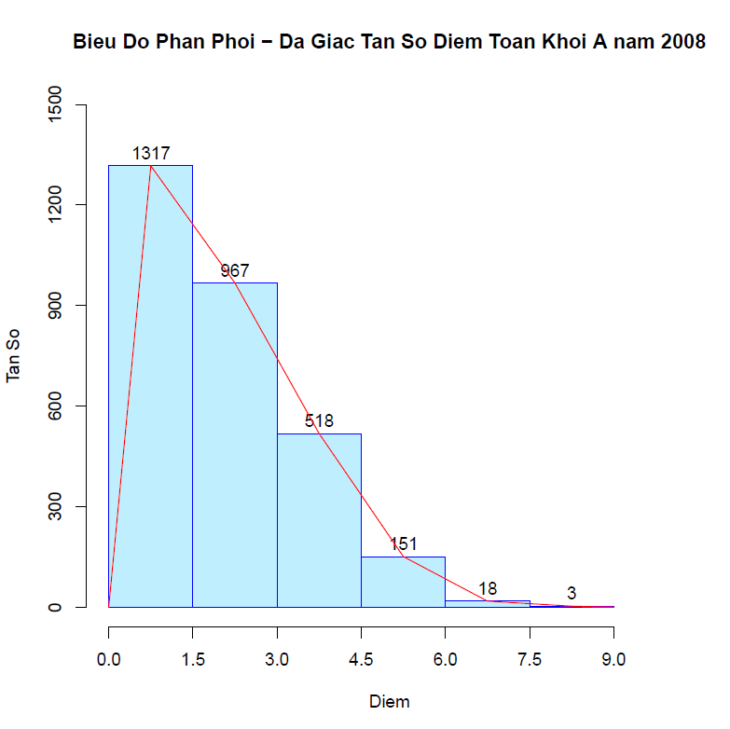
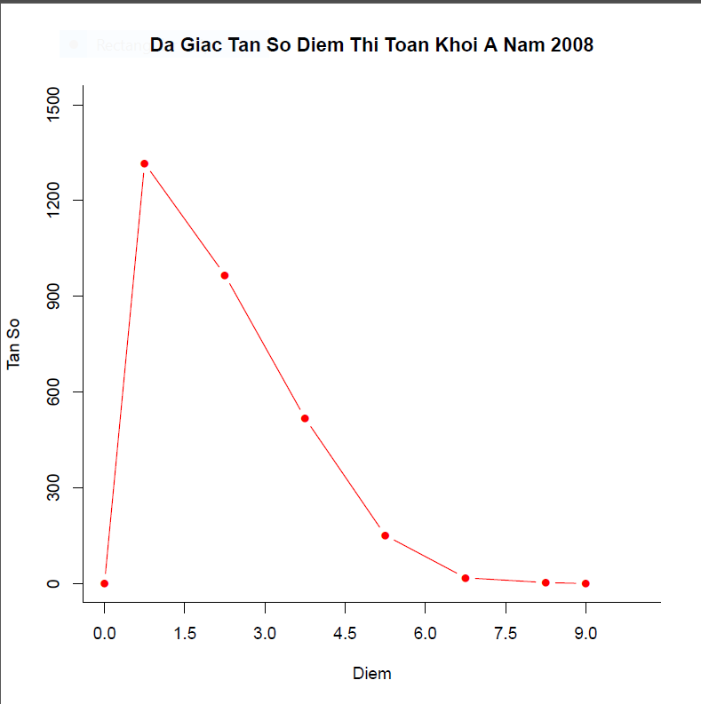
Đa giác tần số
Đa giác tần số là đồ thị gồm các đoạn thẳng nối các điểm với nhau dùng để miêu tả phân phối tần số của tập dữ liệu định lượng.

Slide 11



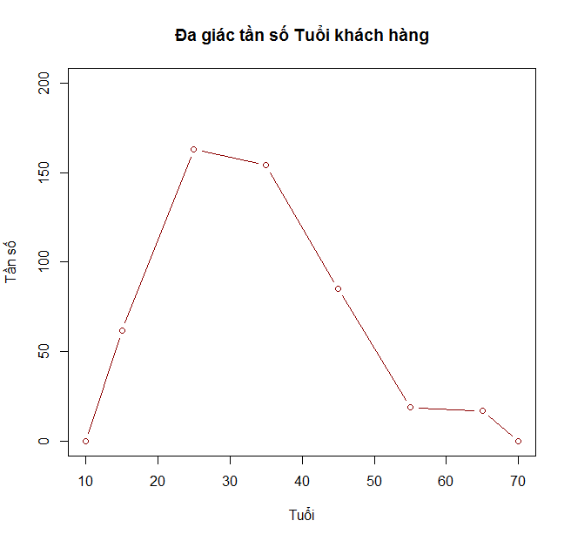

Cách vẽ đa giác tần số
Phân tổ dữ liệu với điểm chia
và tần số .
 | Hoành độ | Tung độ
 | 10 | 0
 | 15 | 62
…
 | 65 | 17
 | 70 | 0
Xác định các điểm trong đồ thị
Nối các điểm
lại với nhau

Slide 12
Thông tin thu được từ đa giác tần số
Hình dáng của tập dữ liệu đối xứng hay tập trung bên trái hoặc bên phải.
Phân phối của tập dữ liệu là đều hay không đều.

Slide 13
Nêu nhận xét về phân phối tuổi của nhóm khách hàng.

Slide 14
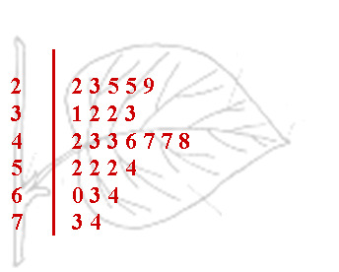
Biểu đồ thân và lá

Slide 15

Định nghĩa biểu đồ thân và lá
Biểu đồ Stem and Leaf là biểu đồ mô tả hình dáng và phân phối của tập dữ liệu định lượng.

Slide 16
Cách vẽ biểu đồ Stem and Leaf
Sắp xếp số liệu tăng dần
10 52 24 34 51 61
Chia hình vẽ làm hai cột
10 24 34 51 52 61
Xác định và xếp phần thân
stem
leaf
1
2
3
5
6
0
4
4
1 2
1
Xác định và xếp phần lá

Slide 17
Chú ý: Xác định phần thân và lá
- Số dữ liệu có hai chữ số, phần thân: hàng chục, phần lá: hàng đơn vị
- Số liệu có chữ số thập phân, phần thân: số nguyên, phần
lá: số thập phân
- Số liệu gồm các số lớn, số được làm tròn cho phù hợp
và phân vào thân và lá.

Slide 18
Thông tin thu được từ biểu đồ thân và lá
Hình dáng của tập dữ liệu đối xứng hay tập trung bên trái hoặc bên phải.
Phân phối của tập dữ liệu là đều hay không đều.

Slide 19
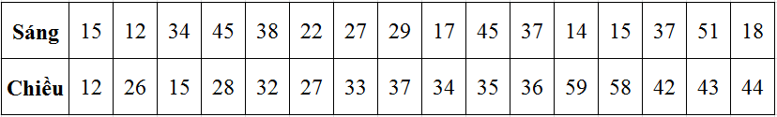

Ví dụ
Bảng sau cho ta số vụ vi phạm giao thông vào buổi sáng và buổi chiều. Vẽ biểu đồ thân và lá cho số vụ vi phạm giao thông vào buổi sáng/chiều.
Khung giờ nào nên cử thêm
chú cảnh sát giao thông đến gác?

Slide 20
Sắp xếp số liệu tăng dần
stem
leaf
1
2
3
4
5
2 4 5 5 7 8
2 7 9
4 7 7 8
5 5
1
15, 12, 34, 45, 38, 22, 27, 29, 17, 45, 37, 14, 15, 37, 51, 18
12, 14, 15, 15, 17, 18, 22, 27, 29, 34, 37, 37, 38, 45, 45, 51
Xác định phần thân
Là các chữ số hàng chục:
1, 2, 3, 4, 5
Xác định phần lá
Là các chữ số hàng đơn vị: 2, 4, 5, 5, 7, 8

Slide 21
Nêu nhận xét về phân phối của số vụ vi phạm giao thông vào buổi sáng.

Slide 22
Biểu đồ thân và lá back-to-back
Lá
Thân
Lá
2 5
6 7 8
2 3 4 5 6 7
2 3 4
8 9
1
2
3
4
5
2 4 5 5 7 8
2 7 9
4 7 7 8
5 5
1

Slide 23
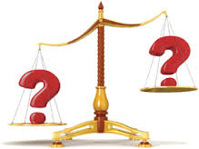
So sánh biểu đồ phân phối tần số, đa giác tần số, biểu đồ thân và lá và từ đó rút ra kết luận.

Slide 24
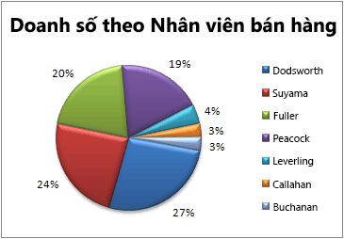
Biểu đồ tròn
Biểu đồ hình tròn mô tả dữ liệu định tính
Diện tích của toàn bộ hình tròn: 100%
Diện tích mỗi hình quạt: tỷ lệ mỗi biểu hiện của biến trong tập dữ liệu.

Slide 25
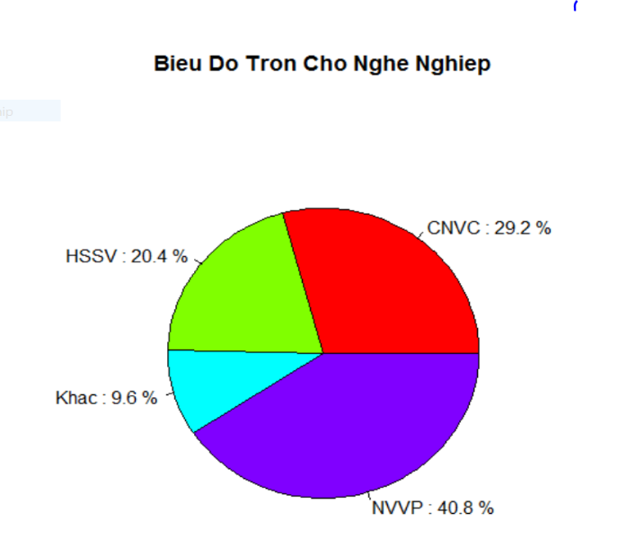
Cách vẽ biểu đồ tròn
Nghề | Tần số | Tỷ lệ(%) | Góc(ᵒ)
CNVC | 146 | 29.2 | 105.1
HSSV | 102 | 20.4 | 73.4
Khác | 48 | 9.6 | 34.6
NVVP | 204 | 40.8 | 146.9
Tổng | 500 | 100 | 360
Xác định các biểu hiện trong tập dữ liệu
Xác định tỷ lệ các giá trị và tính góc hình quạt tương ứng
Vẽ hình quạt cho từng giá trị

Slide 26
Thông tin thu được từ biểu đồ tròn
Giá trị nào chiếm nhiều nhất, ít nhất.
Mức phân phối tương đối của mỗi giá trị so với toàn bộ.

Slide 27

Nêu nhận xét về phân phối ngành nghề của khách hàng.

Slide 28
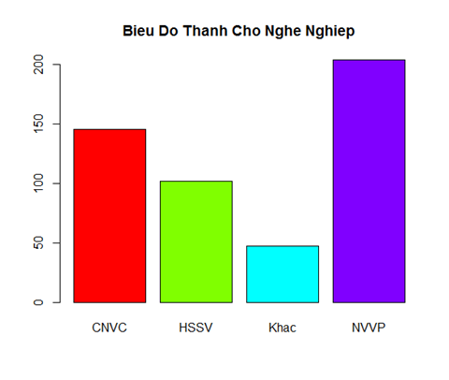
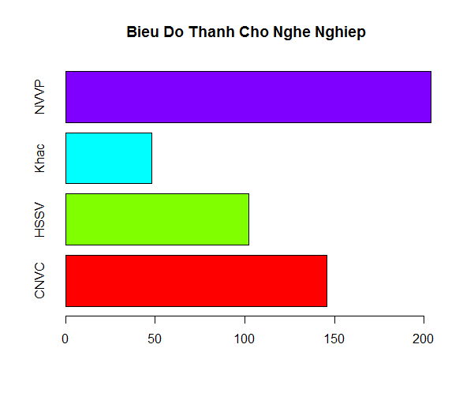
Biểu đồ thanh
Biểu đồ thanh bao gồm những thanh đứng (ngang)
Mỗi thanh đại diện cho 1 biểu hiện
Chiều cao (dài) của thanh là tần số tương ứng

Slide 29
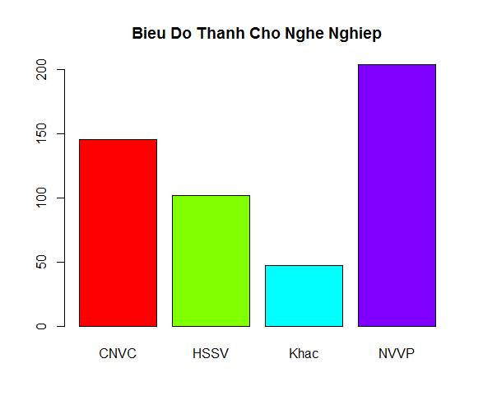
Cách vẽ biểu đồ thanh
Xác định các giá trị trong tập dữ liệu
Nghề | Tần số
CNVC | 146
HSSV | 102
Khác | 48
NVVP | 204
Tổng | 500
Xác định tần số tương ứng với các giá trị
Vẽ thanh đứng cho các giá trị với độ cao là tần số tương ứng

Slide 30
Thông tin thu được từ biểu đồ thanh
Giá trị nào chiếm nhiều nhất, ít nhất.
So sánh các giá trị với nhau.

Slide 31
Nêu nhận xét về phân phối ngành nghề của khách hàng.

Slide 32
So sánh biểu đồ tròn và biểu đồ thanh. Từ đó rút ra kết luận.

Slide 33
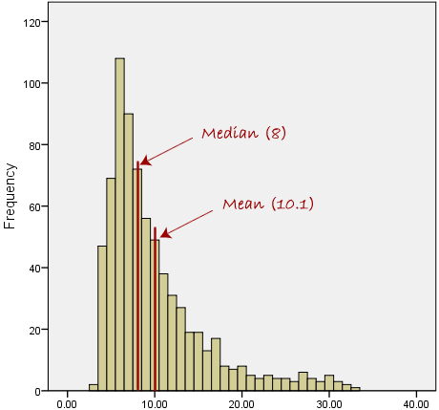
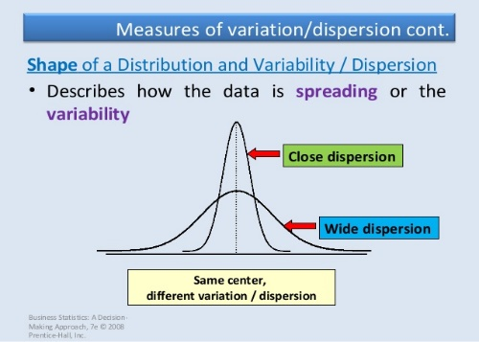
Đại lượng
thống kê mô tả
Số đo
hướng tâm
Số đo
độ phân tán
Số đo
độ phân bố
Trung bình cộng
Trung vị
Mode
Tứ phân vị
Phân vị
Khoảng biến thiên
Độ trải giữa
Phương sai
Độ lệch chuẩn

Slide 34
Trung bình cộng
Trung bình cộng được tính bằng cộng tất cả các giá trị chia cho số giá trị của tập dữ liệu.
Công thức tính:
Giá trị thứ i
Đọc là X-ngang
Số phần tử
Các giá trị dữ liệu

Slide 35
Tính chất của trung bình cộng
Trung bình cộng là số đo hướng tâm phổ biến nhất.
Trung bình cộng bị ảnh hưởng bởi giá trị ngoại biên.
1 2 3 4 5 6
1 2 3 4 5 45
Mean = 3.5
Mean = 10

Slide 36
Trung vị
Trung vị là giá trị ở giữa của tập dữ liệu đã sắp thứ tự, có khoảng 50% số quan sát nhỏ hơn hoặc bằng trung vị và khoảng 50% số quan sát lớn hơn hoặc bằng trung vị.
Median
50%
50%

Slide 37
Cách tính trung vị
Sắp xếp tập dữ liệu theo thứ tự tăng dần.
Nếu số quan sát là lẻ thì trung vị ở vị trí (n+1)/2.
Nếu số quan sát là chẵn thì trung vị bằng trung bình cộng của quan sát ở vị trí n/2 và (n+2)/2.
Ví dụ: Tính trung vị của tập dữ liệu sau và cho nhận xét:
16, 8, 3, 46, 35, 25, 30, 50

Slide 38
Tính chất của trung vị
Trung vị ít bị ảnh hưởng bởi giá trị ngoại biên.
1 2 3 4 5 6
1 2 3 4 5 45
Median = 3.5
Median = 3.5

Slide 39
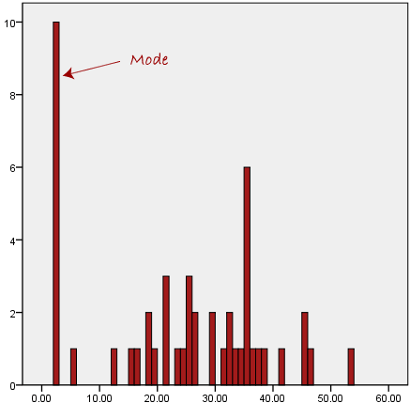
Mode
Mode của một tập dữ liệu là giá trị xuất hiện nhiều nhất trong tập dữ liệu.

Slide 40
Cách tìm Mode
Lập bảng tần số cho tập dữ liệu
Tìm tần số lớn nhất trong bảng
Giá trị ứng với tần số lớn nhất là mode của tập dữ liệu.
Ví dụ: Tìm mode của các tập dữ liệu sau và cho nhận xét:
0, 1, 3, 1, 5, 2, 6, 2, 9, 2
2, 3, 2, 5, 7, 8, 7, 15
0, 1, 2, 3, 4, 5, 6

Slide 41
Tính chất của mode
Không ảnh hưởng bởi giá trị ngoại biên
Là số đo hướng tâm duy nhất sử dụng cho dữ liệu định tính.
Tập dữ liệu có thể có nhiều mode
Tập dữ liệu có thể không có mode
0 1 2 3 4 5 6 7 8 9 10 11 12 13 14
0 1 2 3 4 5 6
No Mode
Mode = 9

Slide 42
Chọn số đo hướng tâm nào?
Trung bình thường được sử dụng nhiều nhất, trừ trường hợp tập dữ liệu có giá trị ngoại biên.
Trung vị cũng hay được sử dụng vì không bị ảnh hưởng bởi giá trị ngoại biên.
Trong nhiều tình huống, việc tính cả trung bình và trung cho ta nhiều thông tin có ý nghĩa hơn cho tập dữ liệu.

Slide 43
Tổng kết các số đo hướng tâm
Số đo hướng tâm
Trung bình cộng
Trung vị
Mode
Giá trị ở giữa của tập dữ liệu sắp thứ tự
Giá trị của quan sát xuất hiện nhiều nhất

Slide 44
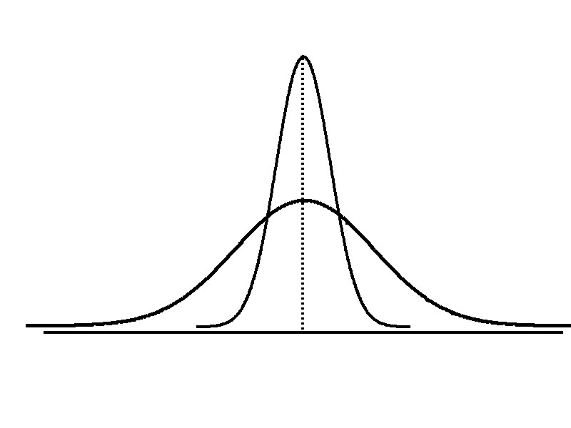
Số đo phân tán
Độ phân tán
Khoảng biến thiên
Độ trải giữa
Phương sai
Độ lệch chuẩn
Số đo phân tán cho ta thông tin về sự biến thiên hay mức độ đồng đều của các giá trị tập dữ liệu.
Cùng trung tâm,
Phân tán khác nhau

Slide 45
Khoảng biến thiên
Khoảng biến thiên của tập dữ liệu là hiệu giữa giá trị lớn nhất và giá trị nhỏ nhất.
RQ = xmax – xmin
Ví dụ:
0 1 2 3 4 5 6 7 8 9 10 11 12 13 14
Range = 13 - 1 = 12

Slide 46
Đặc điểm của khoảng biến thiên
Bỏ qua phân bố bên trong của tập dữ liệu
Nhạy cảm với giá trị ngoại biên
7 8 9 10 11 12
7 8 9 10 11 12
RQ = 12 - 7 = 5
RQ = 12 - 7 = 5
1,1,1,1,1,1,1,1,1,1,1,2,2,2,2,2,2,2,2,3,3,3,3,4,5
RQ = 5 - 1 = 4
1,1,1,1,1,1,1,1,1,1,1,2,2,2,2,2,2,2,2,3,3,3,3,4,120
RQ = 120 - 1 = 119

Slide 47
Phương sai mẫu
Trung bình (xấp xỉ) của bình phương các độ lệch của từng giá trị đến trung bình.
Phương sai mẫu:
Ở đây
= trung bình cộng
n = cỡ mẫu
X_{i} = giá trị của quan sát thứ i

Slide 48
Độ lệch chuẩn của mẫu
Độ lệch chuẩn mẫu:
Là căn bậc hai của phương sai mẫu.
Có cùng đơn vị với giá trị tập dữ liệu.
Là số đo phân tán được sử dụng nhiều nhất
Độ lệch chuẩn của mẫu:

Slide 49
Ví dụ tính độ lệch chuẩn mẫu
Dữ liệu
mẫu (X_{i}) : 10 12 14 15 17 18 18 24
n = 8 Mean = X = 16
“Trung bình” độ phân tán xung quanh trung bình

Slide 50
So sánh độ lệch chuẩn
Data A
Mean = 15.5
S = 3.338
11 12 13 14 15 16 17 18 19 20 21
Data B
Mean = 15.5
S = 0.926
11 12 13 14 15 16 17 18 19 20 21
Data C
Mean = 15.5
S = 4.570
11 12 13 14 15 16 17 18 19 20 21

Slide 51
So sánh độ lệch chuẩn
Độ lệch chuẩn nhỏ
Độ lệch chuẩn lớn

Slide 52
Tính chất của số đo phân tán
Nếu khoảng biến thiên, phương sai và độ lệch chuẩn càng lớn thì tập dữ liệu càng trải rộng.
Nếu khoảng biến thiên, phương sai và độ lệch chuẩn càng nhỏ lớn thì tập dữ liệu càng tập trung hơn.
Nếu các giá trị của tập dữ liệu như nhau thì số đo phân tán bằng 0 (không phân tán).
Các số đo phân tán đều không âm.

Slide 53
Hệ số tương quan tuyến tính
Đo mối quan hệ tuyến tính giữa hai biến định lượng.
Hệ số tương quan tuyến tính mẫu:
Trong đó,

Slide 54
Tính chất của hệ số tương quan
Hệ số tương quan tuyến tính có một số tính chất sau:
-1 ≤ r ≤ 1
r gần với 1, hai biến có mối liên hệ tuyến tính dương mạnh.
r gần với -1, hai biến có mối liên hệ tuyến tính âm mạnh.
r gần với 0, hai biến không có liên hệ tuyến tính.

Slide 55
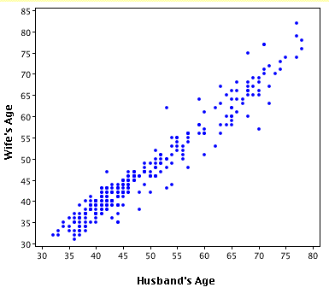
Biểu đồ tán xạ
Biểu đồ tán xạ là đồ thị hai chiều bao gồm các điểm mô tả mối quan hệ giữa hai biến định lượng.

Slide 56


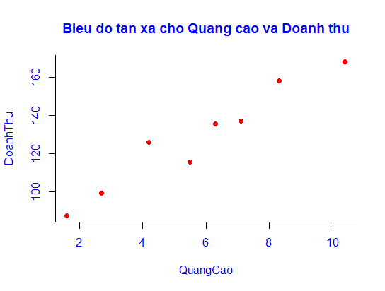

Cách vẽ biểu đồ tán xạ
Xác định các giá trị của biến thứ nhất
Quảng cáo | Doanh thu
4.2 | 125.7
1.6 | 87.3
6.3 | 135.6
2.7 | 99.0
10.4 | 168.2
7.1 | 136.9
5.5 | 115.4
8.3 | 158.2
Xác định các giá trị của biến thứ hai
Xác định các điểm
vẽ các điểm trên mặt phẳng

Slide 57
Biểu đồ tán xạ và hệ số tương quan
Y
Y
X
X
r = -1
r = -.6
Y
Y
Y
X
X
X
r = +1
r = +.3
r = 0

Slide 58
Ví dụ tính hệ số tương quan
Quảng cáo ( ) | Doanh thu ( )
4.2 | 125.7
1.6 | 87.3
6.3 | 135.6
2.7 | 99.0
10.4 | 168.2
7.1 | 136.9
5.5 | 115.4
8.3 | 158.2

Slide 59
Nêu nhận xét về mối quan hệ tuyến tính giữa số tiền quảng cáo và doanh thu.

Slide 60
Ví dụ: Thị trường xà phòng bánh
1983, thị phần của Procter&Gamble là 37.1%, Lever Bros (Unilever) 24%, Dial 15%, Colgate Palmolive 6.5%, hãng khác 17.4%.
1991, Lever Bros 31.5%, Procter&Gamble 30.5%, Dial 19%, Colgate Palmolive 8%, hãng khác 11%.
(Lever Bros đưa ra sản phẩm mới, vượt lên Procter&Gamble )

Slide 61
Ví dụ: Thị trường xà phòng bánh
Procter&Gamble: đưa ra sản phẩm Olay Moisturizing Bath Bar.
Doanh số năm 2000 (triệu$):

Slide 62
Sản phẩm | Nhà sx | Doanh số
Dove | Unilever | 271
Dial | Dial | 193
Lever2000 | Unilever | 138
Irish spring | Colgate Palmolive | 121
Zest | Procter&Gamble | 115
Ivory | Procter&Gamble | 94
Caress | Unilever | 93
Olay | Procter&Gamble | 69
Safeguard | Procter&Gamble | 48
Coast | Dial | 44
Khác | Khác | 119

Slide 63
Nhận xét về thị phần của các công qua các năm. Đặc biệt so sánh thị phần của Procter&Gamble so với hai năm 1983, 1991.

Slide 64
Procter&Gamble bán khoảng 20 triệu bánh xà phòng/tuần. Nhưng lượng cầu /tuần có biến động. Làm sao để biết phân phối của doanh số.?

Slide 65
Một mẫu ngẫu nhiên những bánh xà phòng bị loại (không đưa ra bán vì một số vấn đề) được chọn, được tóm tắt trong bảng sau
Vấn đề | Số lượng
Bề mặt | 89
Màu | 17
Gãy | 2
Nhãn | 32
Hình dạng | 8
Đóng gói | 47

Slide 66
Đề xuất?

Slide 67
Năm 1983

Slide 68
Năm 1991

Slide 69
Năm 2000

Slide 71
Vấn đề | Tần số
Bề mặt | 89 | 45.6
Đóng gói | 47 | 69.7
Nhãn | 32 | 86.2
Màu | 17 | 94.8
Hình dạng | 8 | 98.9
Gãy | 2 | 100

Slide 73
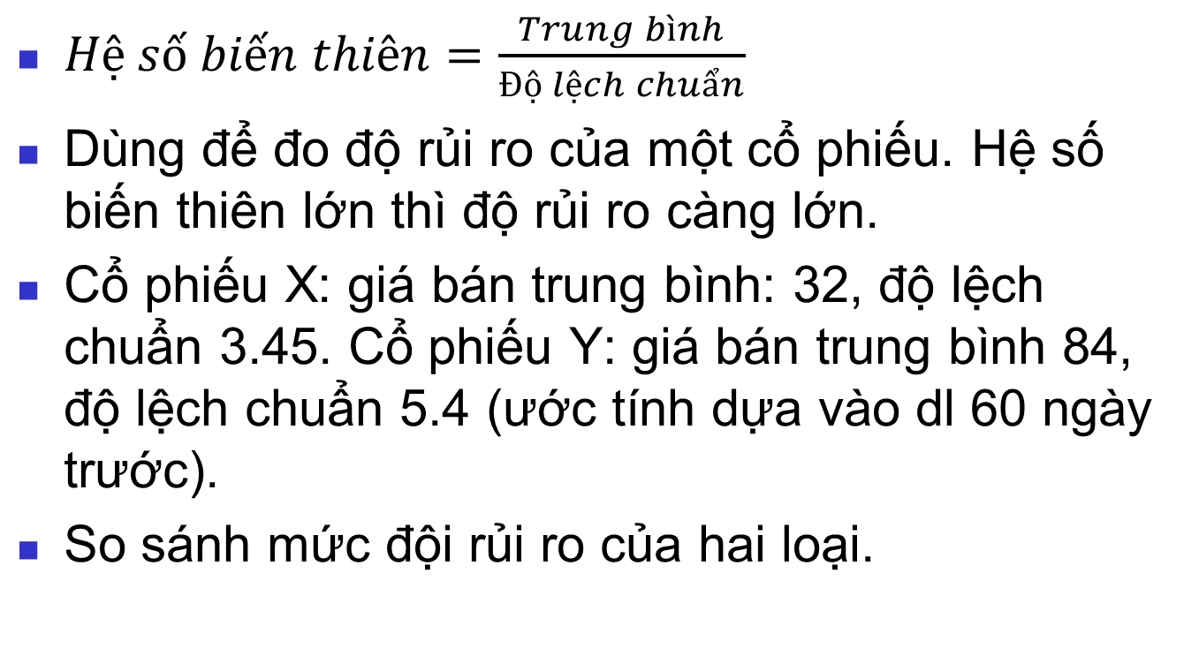
$Hệ số biến thiên=$ $\frac{Trung bình}{Độ lệch chuẩn}$
Dùng để đo độ rủi ro của một cổ phiếu. Hệ số biến thiên lớn thì độ rủi ro càng lớn.
Cổ phiếu X: giá bán trung bình: 32, độ lệch chuẩn 3.45. Cổ phiếu Y: giá bán trung bình 84, độ lệch chuẩn 5.4 (ước tính dựa vào dl 60 ngày trước).
So sánh mức đội rủi ro của hai loại.

Slide 74
Nhà máy A:
Min. 1st Qu. Median Mean 3rd Qu. Max.
199.2 199.8 200.2 200.1 200.4 201.1

Slide 75
Tổng kết
Trong bài này, chúng ta đã:
Mô tả được một số biểu đồ cho dữ liệu định tính và định lượng.
Trình bày được một số đại lượng thống kê mô tả.
Giới thiệu được biểu đồ tán xạ, hệ số tương quan tuyến tính và ứng dụng.

